Slide 1
ANGULAR

Slide 2
ANGULAR
Plan
Introduction Framework
  Notion de framework Front
  Etude Comparative des Framework Front (Angular JS, React JS, Vue JS)
  Choix du Framework Angular : etude evolution et version
  ES6 et Typescript (Classes, interfaces, classe anonymes et arrow fonctions)
  Architecture Angular
Architecture Angular
  Directives(Templates, Structurelles)
  Templating et data-binding
  Composants(Définition, Passage de Paramètres entre Components)
  Routing(Parent Root, Child Route)
  Services et injection de dépendances
  Pipes

Slide 3
ANGULAR
III. Fonctionnement Angular
  Formulaires Templates(NgForm)
  Formulaires avancés : ReactiveFormsModule
  AJAX : requêtes HTTP: HttpClient
  Interceptor: Stockage local et Authentification
  Angular Material
  Créer un Module Angular réutilisable

Slide 4

ANGULAR
Introduction Framework
  Notion de framework Front
  Un framework est un cadre de travail qui permet de créer des applications web et mobiles. Un framework propose une bibliothèque de fonctionnalités dans laquelle vos développeurs vont pouvoir piocher en fonction de vos besoins.
  Les frameworks front servent à définir ce que va voir le visiteur lorsque qu’il va arriver sur le site. Ils utilisent des langages clients tels que le langage HTML, CSS ou Javascript. En exemple de framework front on peut retrouver Vue.JS , React ou bien AngularJS.

Slide 5
ANGULAR
Étude Comparative des Framework Front (Angular JS, React JS, Vue JS)
  Angular : Angular utilise un vrai DOM, il est donc le mieux adapté pour les applications à une seule page où le contenu est mis à jour de temps en temps. Cela rend le processus de mise à jour beaucoup plus lent et en cas de perte du flux, il faudra beaucoup de temps pour découvrir le problème. Grâce au processus de liaison de données bidirectionnel, toutes les modifications apportées au modèle sont répliquées dans les vues de manière sécurisée et efficace. En raison du large éventail de fonctionnalités disponibles, l'application est beaucoup plus lourde (environ 500 Ko) par rapport à Vue et React, ce qui ralentit un peu les performances.
  React : Contrairement à Angular, React utilise un DOM virtuel qui améliore les performances des applications de toutes tailles nécessitant des mises à jour régulières du contenu. Les données unidirectionnelles permettent un meilleur contrôle sur le projet. L'inconvénient pourrait être la nécessité pour les développeurs de constamment mettre à niveau leurs compétences en raison de la nature en constante évolution de React. Comme React ne fournit pas une large gamme de bibliothèques, sa taille est beaucoup plus petite que la taille d'Angular (environ 100 Ko).
  Vue JS : Vue utilise également un DOM virtuel, de sorte que les modifications au sein d'un projet sont effectuées sans affecter correctement le DOM. Vue possède la plus petite taille des trois (environ 80 Ko), ce qui accélère considérablement ses performances.
  Pour conclure, compte tenu des performances, Vue et React sont plus pratiques pour développer des applications Web faciles à entretenir et sans bogue.

Slide 6
ANGULAR
Choix du Framework Angular : etude evolution et version
À ses débuts en 2009, AngularJS devait être un logiciel manipulant des données au format JSON (indépendamment du web). Finalement, Miško Hevery et Adam Abrons, ses fondateurs, ont abandonné ce projet et l'ont fait basculer dans le domaine open source. Il a depuis été repris en grande partie par Google. Une communauté active et les mises à jour fréquentes assurent au framework une grande popularité. Certains notent les origines Java d'AngularJS. La première version a été mise sur GitHub le 20 octobre 20108, la version 1.0.0 est sortie en juin 2012. La version 2.0, considérablement différente (ECMAScript et un nouveau langage, TypeScript, abandon de jQuery et de nombreux concepts et prototypes), est en cours de développement depuis 20149 pour une première version livrée en 2016. Le TypeScript remplaçant le JavaScript en tant que langage conseillé, le nom du produit est raccourci, devenant « Angular 2 ».
AngularJS est fondé sur l'idée que la programmation déclarative doit être utilisée pour construire les interfaces utilisateurs et les composants logiciels de câblage, tandis que la programmation impérative excelle pour exprimer la logique métier.
Une page web conçue avec AngularJS suit le patron d'architecture MVC (modèle-vue-contrôleur). Ce patron a pour avantage de proposer un couplage faible entre la présentation, les données, et les composants métier. Dans un langage web, cette séparation permet de diminuer l'importance des manipulations DOM et d'améliorer la testabilité du code.

Slide 7
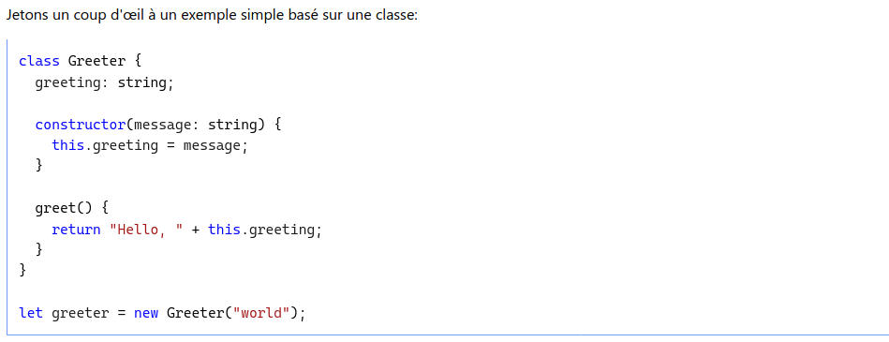
ANGULAR
ES6 et Typescript (Classes, interfaces, classe anonymes et arrow fonctions)
Classe :
Le JavaScript traditionnel utilise des fonctions et un héritage basé sur des prototypes pour créer des composants réutilisables. Dans TypeScript, nous permettons aux développeurs d'utiliser ces techniques maintenant et de les compiler en JavaScript qui fonctionne sur tous les principaux navigateurs et plates-formes, sans avoir à attendre la prochaine version de JavaScript.

Slide 8
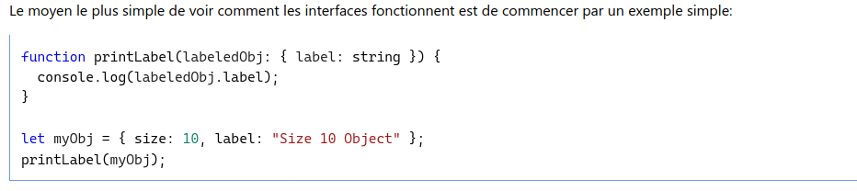
ANGULAR
ES6 et Typescript (Classes, interfaces, classe anonymes et arrow fonctions)
Interfaces :
L'un des principes fondamentaux de TypeScript est que la vérification de type se concentre sur la forme des valeurs. Ceci est parfois appelé «typage canard» ou «sous-typage structurel». Dans TypeScript, les interfaces remplissent le rôle de nommer ces types et constituent un moyen puissant de définir des contrats dans votre code ainsi que des contrats avec du code en dehors de votre projet.

Slide 9

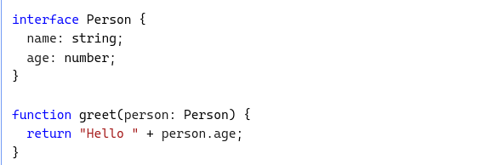
ANGULAR
ES6 et Typescript (Classes, interfaces, classe anonymes et arrow fonctions)
Classe anonyme :
En JavaScript, la manière fondamentale dont nous regroupons et transmettons les données pertinentes passe par les objets. Dans TypeScript, nous les représentons via des types d'objets .
Comme nous l'avons vu, ils peuvent être anonymes :
ou ils peuvent être nommés en utilisant soit une interface.

Slide 10

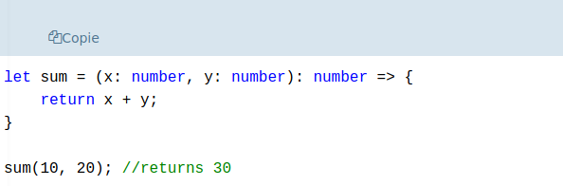
ANGULAR
ES6 et Typescript (Classes, interfaces, classe anonymes et arrow fonctions)
Arrow fonctions :
Les notations de grosse flèche sont utilisées pour les fonctions anonymes, c'est-à-dire pour les expressions de fonction. Elles sont également appelées fonctions lambda dans d'autres langages.
En utilisant les arrow fonctions, nous supprimons le besoin d'utiliser le mot-clé 'function'. Les paramètres sont passés entre crochets angulaires <> et l'expression de la fonction est placée entre accolades {}.
Exemple :

Slide 11
ANGULAR
  Architecture Angular
L'architecture d'une application Angular repose sur certains concepts fondamentaux. Les blocs de construction de base sont les NgModules , qui fournissent un contexte de compilation pour les composants . Les NgModules rassemblent le code associé en ensembles fonctionnels; une application angulare est définie par un ensemble de NgModules. Une application a toujours au moins un module racine qui permet le démarrage, et a généralement beaucoup plus de modules de fonctionnalités .
Les composants définissent des vues , qui sont des ensembles d'éléments d'écran parmi lesquels Angular peut choisir et modifier en fonction de la logique et des données de votre programme.
Les composants utilisent des services , qui fournissent des fonctionnalités spécifiques non directement liées aux vues. Les fournisseurs de services peuvent être injectés dans les composants en tant que dépendances , ce qui rend votre code modulaire, réutilisable et efficace.
Les modules, composants et services sont des classes qui utilisent des décorateurs . Ces décorateurs marquent leur type et fournissent des métadonnées qui indiquent à Angular comment les utiliser.
Les métadonnées d'une classe de composant l'associent à un modèle qui définit une vue. Un modèle combine du HTML ordinaire avec des Angular directives et un balisage de liaison qui permettent à Angular de modifier le HTML avant de le rendre pour l'affichage.
Les métadonnées d'une classe de service fournissent les informations dont Angular a besoin pour les rendre disponibles aux composants via l' injection de dépendances (DI) .
Les composants d'une application définissent généralement de nombreuses vues, organisées de manière hiérarchique. Angular fournit le Router service pour vous aider à définir des chemins de navigation parmi les vues. Le routeur offre des capacités de navigation sophistiquées dans le navigateur.

Slide 12
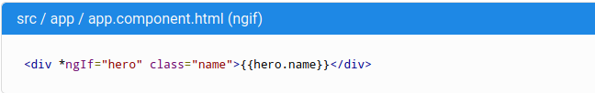
ANGULAR
Architecture Angular
  Directives(Templates, Structurelles)
Les directives structurelles sont responsables de la mise en page HTML. Ils façonnent ou remodèlent la structure du DOM, généralement en ajoutant, supprimant ou manipulant éléments. Comme avec les autres directives, vous appliquez une directive structurelle à un élément hôte . La directive fait alors tout ce qu'elle est censée faire avec cet élément hôte et ses descendants.
Les directives structurelles sont faciles à reconnaître. Un astérisque (*) précède le nom de l'attribut de directive comme dans cet exemple.
Pas de parenthèses. Juste *ngIf mis à une chaîne.

Slide 13
ANGULAR
  Templating et data-binding
Dans Angular, un modèle est un morceau de HTML. Dans un modèle, vous pouvez utiliser une syntaxe spéciale pour tirer parti de nombreuses fonctionnalités d'Angular.
Lorsque vous générez une application Angular avec la CLI angulaire, le « app.component.html » fichier est le modèle par défaut contenant le HTML d'espace réservé.
Avec une syntaxe spéciale d’Angular dans vos modèles, vous pouvez étendre le vocabulaire HTML de vos applications. Par exemple, Angular vous aide à obtenir et à définir des valeurs DOM (Document Object Model) de manière dynamique avec des fonctionnalités telles que les fonctions de modèle intégrées, les variables, l'écoute d'événements et la liaison de données.
Avant d'apprendre la syntaxe des modèles, vous devez vous familiariser avec les éléments suivants:
  Angular concepts
  JavaScript
  HTML
  CSS

Slide 14
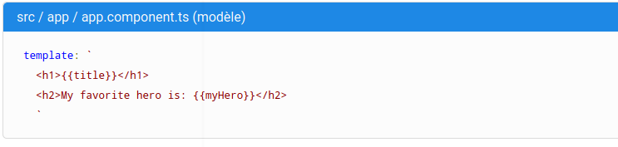
ANGULAR
  Templating et data-binding
Les composants d’Angular forment la structure de données de votre application. Le HTML modèle associé à un composant permet d'afficher ces données dans le contexte d'une page Web. Ensemble, la classe et le modèle d'un composant forment une vue de vos données d'application.
Le processus de combinaison des valeurs de données avec leur représentation sur la page est appelé liaison de données . Vous affichez vos données à un utilisateur (et collectez des données auprès de l'utilisateur) en liant les contrôles du modèle HTML aux propriétés de données de la classe de composant.
Le moyen le plus simple d'afficher une propriété de composant consiste à lier le nom de la propriété par interpolation. Avec interpolation, vous mettez le nom de propriété dans le modèle de vue, joint à deux accolades.
Là nous avons le template :

Slide 15
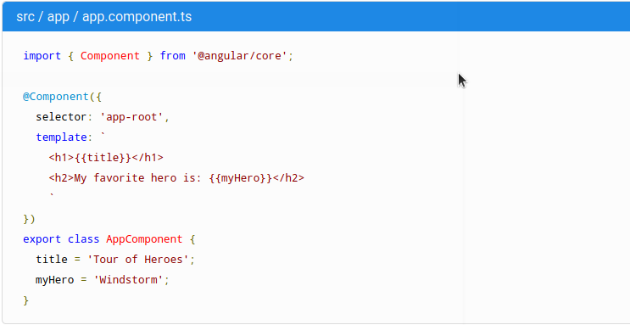
ANGULAR
  Templating et data-binding
Et là nous avons le fichier Typescript :

Slide 16
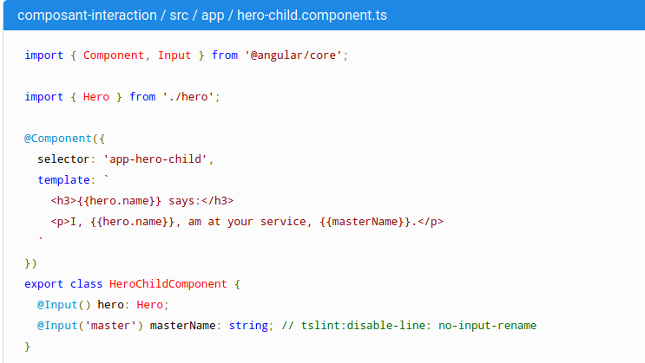
ANGULAR
  Composants(Définition, Passage de Paramètres entre Components)
Les composants d’Angular forment la structure de données de votre application. Le HTML modèle associé à un composant permet d'afficher ces données dans le contexte d'une page Web. Ensemble, la classe et le modèle d'un composant forment une vue de vos données d'application.
On passe les données du parent à l'enfant avec le liaison d'entrée
HeroChildComponent a deux propriétés d'entrée , généralement orné du décorateur « @Input () ».

Slide 17
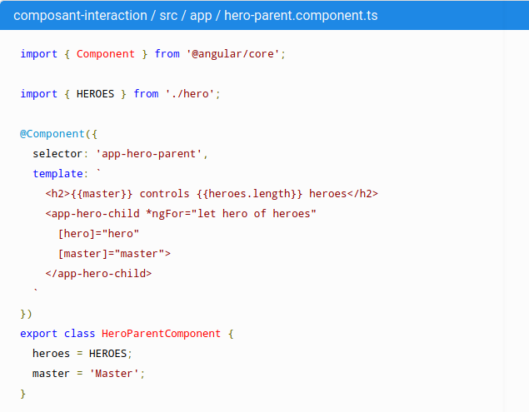
ANGULAR
  Composants(Définition, Passage de Paramètres entre Components)
Le second @Input refére le nom de la propriété du composant enfant masterName comme 'master'.
Le HeroParentComponent nid de l'enfant HeroChildComponent dans un *ngFor répéteur, lier sa master propriété string à l'enfant master alias, et l' chaque itération hero instance à la propriété hero de l'enfant .

Slide 18
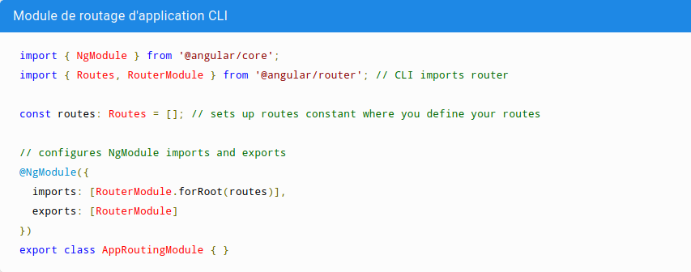
ANGULAR
  Routing(Parent Root, Child Route)
Dans une application d'une seule page, vous modifiez ce que voit l'utilisateur en affichant ou en masquant des parties de l'affichage qui correspondent à des composants particuliers, plutôt que d'aller sur le serveur pour obtenir une nouvelle page. Au fur et à mesure que les utilisateurs effectuent des tâches d'application, ils doivent se déplacer entre les différentes vues que vous avez définies.
Pour gérer la navigation d'une vue à l'autre, vous utilisez la méthode Angular « router ». Le « Router » permet la navigation en interprétant une URL de navigateur comme une instruction pour changer la vue.
Importez « RouterModule » et « Routes » dans votre module de routage.

Slide 19
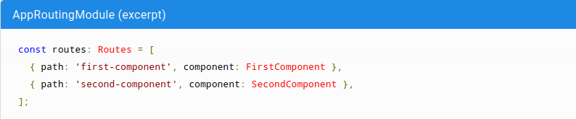
ANGULAR
  Routing(Parent Root, Child Route)
Chaque route de ce tableau est un objet JavaScript qui contient deux propriétés. La première propriété, « path » définit le chemin URL de la route. La deuxième propriété, « component » définit le composant que Angular doit utiliser pour le chemin correspondant.
Maintenant que vous avez défini vos itinéraires, vous pouvez les ajouter à votre application. Tout d'abord, ajoutez des liens vers les deux composants. Attribuez la balise d'ancrage à laquelle vous souhaitez ajouter la route le « routerLink » attribut. Définissez la valeur de l'attribut sur le composant à afficher lorsqu'un utilisateur clique sur chaque lien. Ensuite, mettez à jour votre modèle de composant pour inclure <router-outlet>. Cet élément demande à Angular de mettre à jour la vue de l'application avec le composant de l'itinéraire sélectionné.

Slide 20
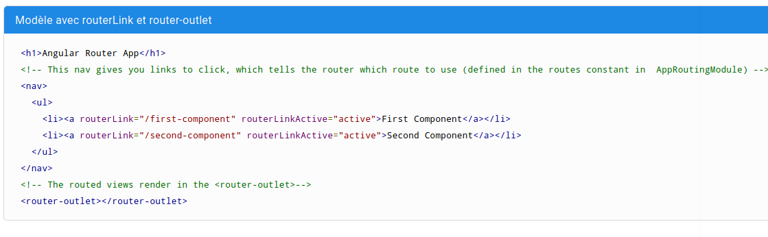
ANGULAR
  Routing(Parent Root, Child Route)
Exemple on aura cette structure :

Slide 21
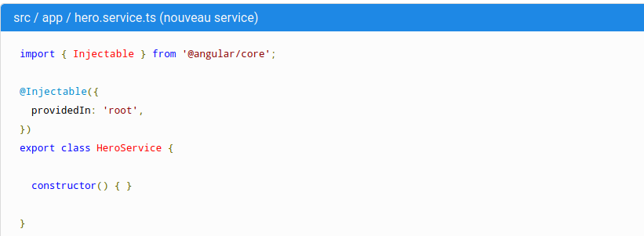
ANGULAR
  Services et injection de dépendances
Les composants ne doivent pas récupérer ou enregistrer des données directement et ils ne doivent certainement pas présenter sciemment de fausses données. Ils doivent se concentrer sur la présentation des données et déléguer l'accès aux données à un service.
Dans ce didacticiel, vous allez créer un « HeroService » que toutes les classes d'application peuvent utiliser pour obtenir des héros.
Les services sont un excellent moyen de partager des informations entre des classes qui ne se connaissent pas . Vous allez créer un « MessageService » et l'injecter à deux endroits.

Slide 22
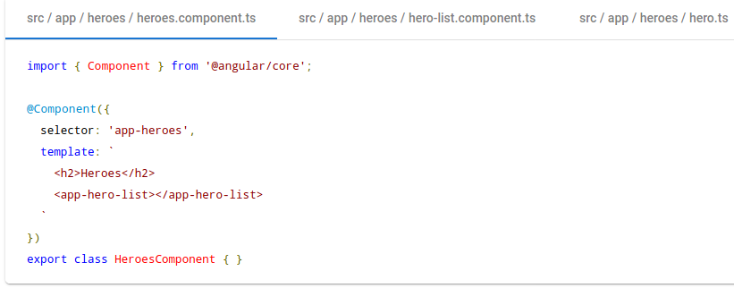
ANGULAR
  Services et injection de dépendances
L'injection de dépendances (DI) est un modèle de conception d'application important. Angular a son propre cadre DI, qui est généralement utilisé dans la conception d'applications angular pour augmenter leur efficacité et leur modularité.
Les dépendances sont des services ou des objets dont une classe a besoin pour exécuter sa fonction. DI est un modèle de codage dans lequel une classe demande des dépendances à des sources externes plutôt que de les créer elle-même.
Dans Angular, le framework DI fournit des dépendances déclarées à une classe lorsque cette classe est instanciée.

Slide 23
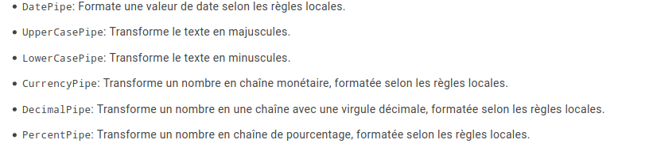
ANGULAR
  Pipes
Utilisez des pipes pour transformer des chaînes, des montants en devises, des dates et d'autres données à afficher. Les pipes sont des fonctions simples que vous pouvez utiliser dans des expressions de modèle pour accepter une valeur d'entrée et renvoyer une valeur transformée. Les pipes sont utiles car vous pouvez les utiliser dans toute votre application, tout en ne déclarant chaque pipe qu'une seule fois. Par exemple, vous utiliseriez un pipe pour afficher une date comme 15 avril 1988 plutôt que le format de chaîne brute.
Angular fournit des canaux intégrés pour les transformations de données typiques, y compris les transformations pour l'internationalisation (i18n), qui utilisent les informations locales pour formater les données. Les tuyaux intégrés suivants sont couramment utilisés pour le formatage des données:

Slide 24
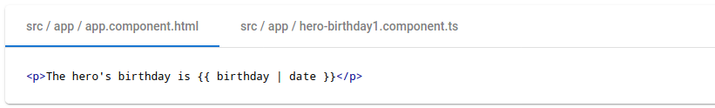
ANGULAR
  Pipes
Pour appliquer un pipe, utilisez l'opérateur de pipe ( |) dans une expression de modèle, comme illustré dans l'exemple de code suivant, avec le nom du canal, qui est canal datepour le intégré DatePipe. Les onglets de l'exemple montrent ce qui suit :
app.component.htmlutilise datedans un modèle distinct pour afficher un anniversaire.
hero-birthday1.component.tsutilise le même tuyau dans le cadre d'un modèle en ligne dans un composant qui définit également la valeur d'anniversaire.

Slide 25
ANGULAR
Fonctionnement Angular
Formulaires Templates(NgForm)
Les formulaires basés sur des modèles utilisent une liaison de données bidirectionnelle pour mettre à jour le modèle de données dans le composant lorsque des modifications sont apportées au modèle et vice versa.
Vous pouvez créer presque n'importe quel type de formulaire avec un modèle Angular: formulaires de connexion, formulaires de contact et à peu près n'importe quel formulaire commercial. Vous pouvez disposer les contrôles de manière créative et les lier aux données de votre modèle objet. Vous pouvez spécifier des règles de validation et afficher les erreurs de validation, activer ou désactiver conditionnellement des commandes spécifiques, déclencher un retour visuel intégré, et bien plus encore.
La « NgForm » directive crée une niveau supérieur « FormGroup » instance de et la lie à un <form> élément pour suivre la valeur du formulaire agrégé et l'état de validation. Dès que vous importez « FormsModule », cette directive devient active par défaut sur toutes les <form> balises. Vous n'avez pas besoin d'ajouter un sélecteur spécial.

Slide 26
ANGULAR
  Formulaires avancés : ReactiveFormsModule
Les formulaires réactifs fournissent une approche basée sur un modèle pour gérer les entrées de formulaire dont les valeurs changent au fil du temps.
utilisent une approche explicite et immuable de la gestion de l'état d'un formulaire à un moment donné. Chaque modification de l'état du formulaire renvoie un nouvel état, qui maintient l'intégrité du modèle entre les modifications. Les formulaires réactifs sont construits autour de observables flux , où les entrées et les valeurs de formulaire sont fournies sous forme de flux de valeurs d'entrée, auxquelles il est possible d'accéder de manière synchrone.
Les formulaires réactifs fournissent également un chemin simple vers les tests, car vous êtes assuré que vos données sont cohérentes et prévisibles sur demande. Tous les consommateurs des flux ont accès pour manipuler ces données en toute sécurité.
Il existe trois étapes pour utiliser les contrôles de formulaire.
  Enregistrez le module de formulaires réactifs dans votre application. Ce module déclare les directives de formulaire réactif dont vous avez besoin pour utiliser des formulaires réactifs.
  Générez une nouvelle FormControlinstance et enregistrez-la dans le composant.
  Enregistrez le FormControldans le modèle.

Slide 27
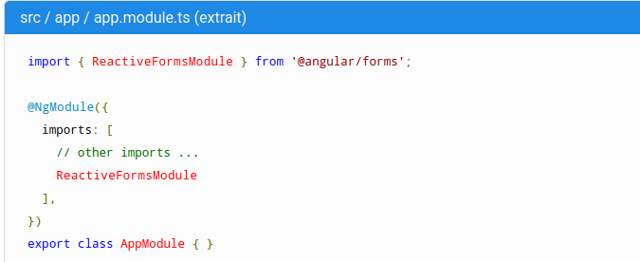
ANGULAR
  Formulaires avancés : ReactiveFormsModule
Pour utiliser des contrôles de formulaire réactifs, importez le « ReactiveFormsModule » à partir du « @angular/formspackage » et ajoutez-le au votre « NgModule » importstableau .

Slide 28
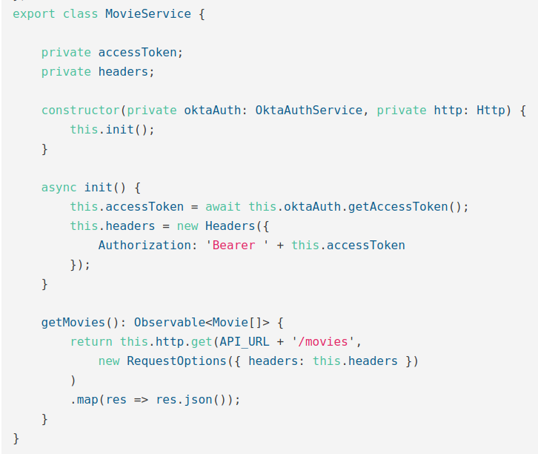
ANGULAR
  AJAX : requêtes HTTP: HttpClient
La plupart des applications frontales doivent communiquer avec un serveur via le protocole HTTP, afin de charger ou de télécharger des données et d'accéder à d'autres services back-end. Angular fournit une API HTTP client simplifiée pour les applications Angular, la « HttpClient » classe de service dans « @angular/common/http ».

Slide 29
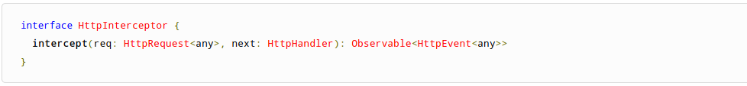
ANGULAR
  Interceptor: Stockage local et Authentification
Un interceptor Intercepte et gère un fichier « HttpRequest » ou « HttpResponse ».
La plupart des intercepteurs transforment la demande sortante avant de la transmettre au prochain intercepteur de la chaîne, en appelant « next.handle(transformedReq) ». Un intercepteur peut transformer le flux d'événements de réponse également, en appliquant des opérateurs « RxJS » supplémentaires sur le flux renvoyé par «next.handle() ».
Plus rarement, un intercepteur peut traiter la demande entièrement, et composez un nouveau flux d'événements au lieu d'appeler « next.handle() ». C'est un comportement acceptable, mais gardez à l'esprit que les intercepteurs supplémentaires seront entièrement ignorés.
Il est également rare mais valable pour un intercepteur de renvoyer plusieurs réponses sur le flux d'événements pour une seule demande.

Slide 30
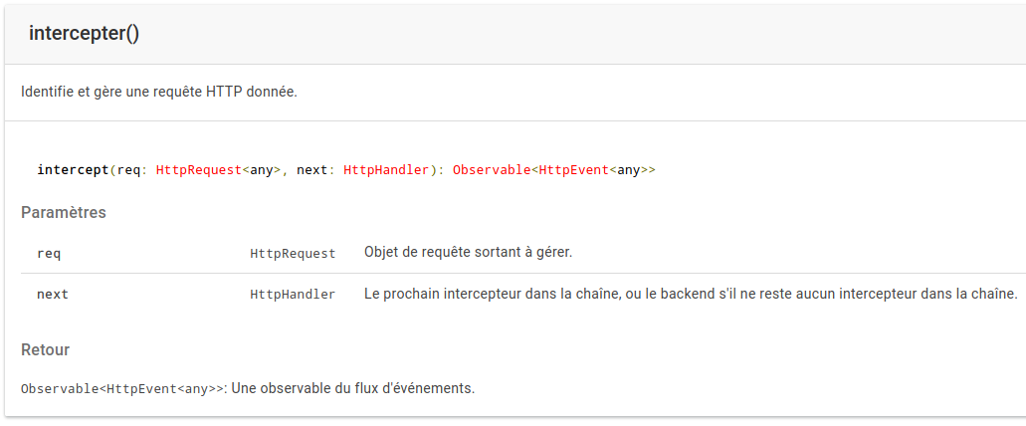
ANGULAR
  Interceptor: Stockage local et Authentification
Méthodes

Slide 31
ANGULAR
  Angular Material
Un certain nombre de commandes CLI angulare exécutent un processus complexe sur votre code, tel que le peluchage, la construction ou les tests. Les commandes utilisent un outil interne appelé Architect pour exécuter les générateurs CLI , qui appliquent un autre outil pour accomplir la tâche souhaitée.
Avec la version Angular 8, l'API CLI Builder est stable et disponible pour les développeurs qui souhaitent personnaliser l'interface CLI Angular en ajoutant ou en modifiant des commandes. Par exemple, vous pouvez fournir un générateur pour effectuer une tâche entièrement nouvelle ou pour modifier l'outil tiers utilisé par une commande existante.
L'outil Architect interne délègue le travail aux fonctions de gestion appelées générateurs . Une fonction de gestionnaire de générateur reçoit deux arguments; un ensemble d'entrée options(un objet JSON) et un context(un BuilderContextobjet).
  La séparation des problèmes ici est la même que pour les schémas , qui sont utilisés pour d'autres commandes CLI qui touchent votre code (comme ng generate).
  Les options sont données par l'utilisateur CLI, le contexte est fourni par et donne accès à l'API CLI Builder, et le développeur fournit le comportement.
  L' BuilderContextobjet permet accéder à la méthode d'ordonnancement, BuilderContext.scheduleTarget(). Le planificateur exécute la fonction de gestionnaire de générateur avec une donnée configuration cible .

Slide 32
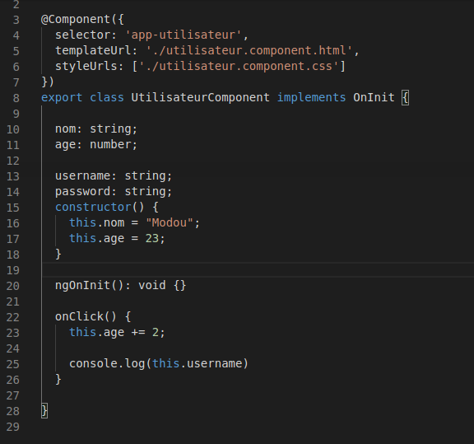
ANGULAR
  Créer un Module Angular réutilisable
Pour avoir un formulaire réutilisable on peut passer par le « Two-way binding ».
Là nous avons le component.ts :

Slide 33
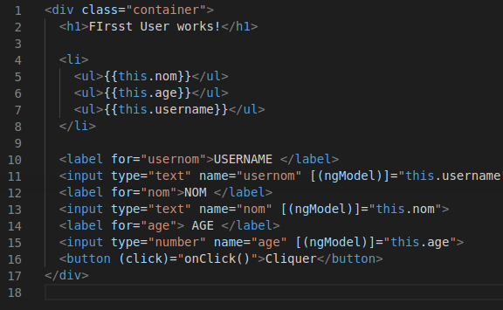
ANGULAR
  Créer un Module Angular réutilisable
Et là nous avons le component.html :

